Slide 1
Önszerveződő rendszerek és bioérzékelők
Dr. Bonyár Attila
bonyar@ett.bme.hu
Budapest, 2015.05.11.

Slide 2
Áttekintés
0. Bevezetés – Érzékelők (+analitika)
Bevezetés - Bioérzékelők
Önszerveződő rendszerek
3. Pásztázó mikroszkópia - példák

Slide 3
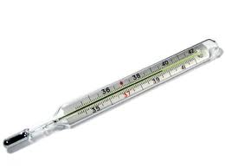
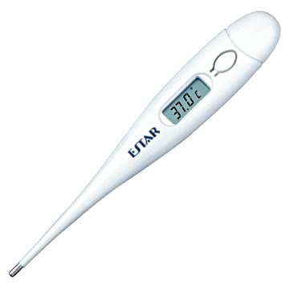
Érzékelők – bevezetés
Az érzékelők definíciója és csoportosítása
Egy mérendő mennyiséget információ hordozó jellé alakítanak.
Csoportosítás
a jelátalakító típusa szerint (jelátalaításban részt vevő kölcsönhatás szerint): fizikai, kémiai, biológiai
a mérendő paraméter szerint: mechanikai, termikus, elektrosztatikus és mágneses, sugárzás, kémiai és orvosbiológiai
generátor (aktív) vagy modulátor (passzív)
Melyik az érzékelő?

Slide 4
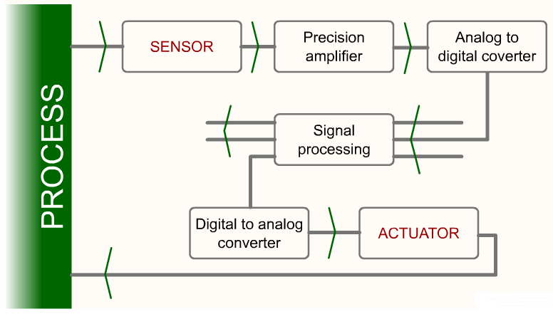
Érzékelők – bevezetés
Az érzékelők helye egy szabályozási körben

Slide 5
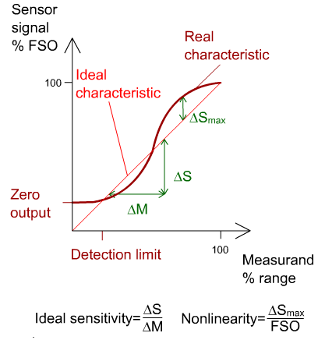
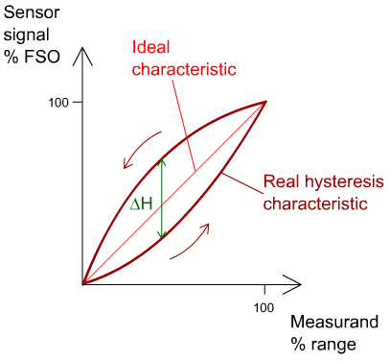
Érzékelők – bevezetés
Statikus karakterisztika
Hiszterézises karakterisztika
Notes:
FSO: full scale output

Slide 6
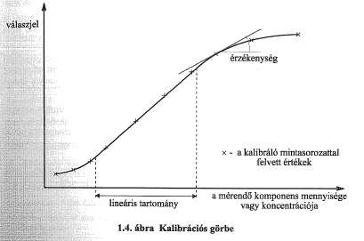
Analitikai alapfogalmak
A kalibrációs görbe
(Pokol György – Analitikai kémia I.)

Slide 7
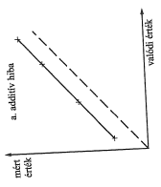
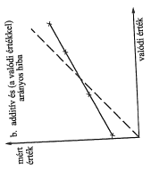
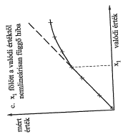
Analitikai alapfogalmak
Hibatípusok
Mérési eredmény = valódi érték + hiba
Mérési eredmény = valódi érték + rendszeres hiba + véletlenszerű hiba

Slide 8
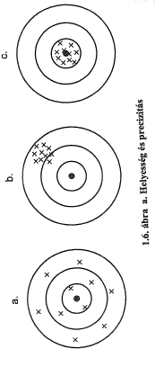
Analitikai alapfogalmak
Helyesség és precizitás
Helyesség – rendszeres hiba
Precizitás – véletlenszerű hiba
A megbízhatóság (reliability) fogalma mindkettőt magában foglalja!!
Ismételhetőség – ugyanazon laborban, műszerrel és kezelővel
Reprodukálhatóság – különböző laborban, műszerrel és kezelővel

Slide 9
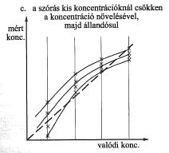
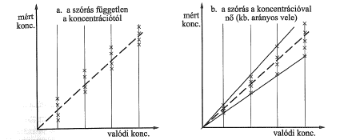
Analitikai alapfogalmak
A szórás és a koncentráció lehetséges kapcsolata

Slide 10
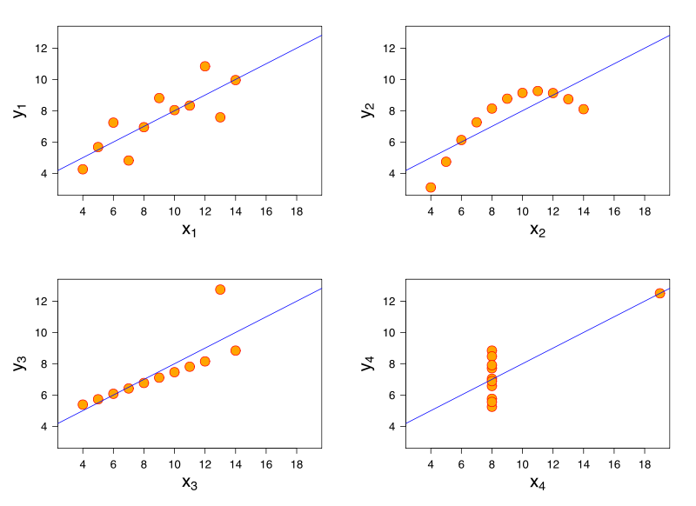
Analitikai alapfogalmak
Anscombe's quartet - 1973 (forrás: Wikipedia)
Azonos paraméterek:
μ(x) = 9
Var(x) = 11
μ(y) = 7.50
Var(y) = 4.122-4.127
Corr = 0.816
Linear regression:
y= 3.00 + 0.500x

Slide 11
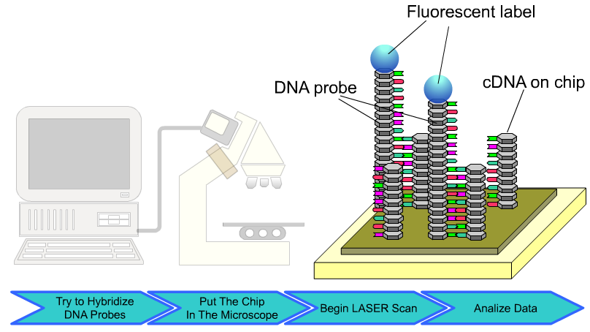
1. Bevezetés - Bioérzékelők
Bioérzékelők
természetben előforduló „kulcs-zár” bekötődési mechanizmusok
szelektivitás -> komplex mintában is helyes az eredmény (pl. vér, nyál)
bioérzékelők
affinitás bioérzékelők
reaktív bioérzékelők
immuno-szenzorok
nukleotid-szenzorok
biokatalitikus érzékelők
élő sejt alapú bioszenzorok
receptor
target
szubsztrát
DNS chip – receptormátrix
ss-DNS szálak
ds-DNS
enzim

Slide 12
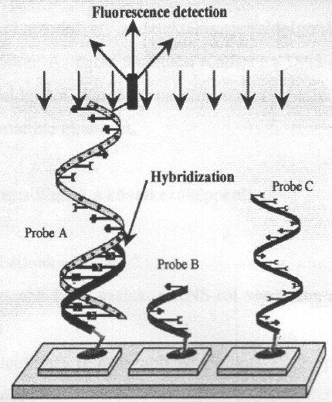
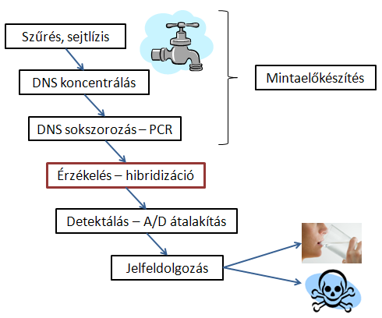
1. Bevezetés - Bioérzékelők
Hogyan lesz ebből bioérzékelés?
Az érzékelés egy többlépcsős folyamat részét képezi
Notes:
SensEdu – DNA chip, példa a fluoreszcens jelölésre, kiértékelésre

Slide 13
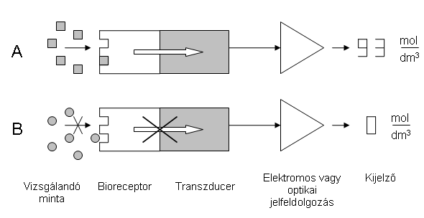
1. Bevezetés - Bioérzékelők
Megfontolandó szempontok
Érzékenység, érzékelési tartomány, szelektivitás, reprodukálhatóság,
Élettartam és újrahasználhatóság (regenerálhatóság),
Laboratóriumi vizsgálat vs. hordozható mérőműszer (integrálhatóság),
vércukor érzékelők (enzimatikus, glukóz-oxidáz alapú) „sikertörténete”.

Slide 14
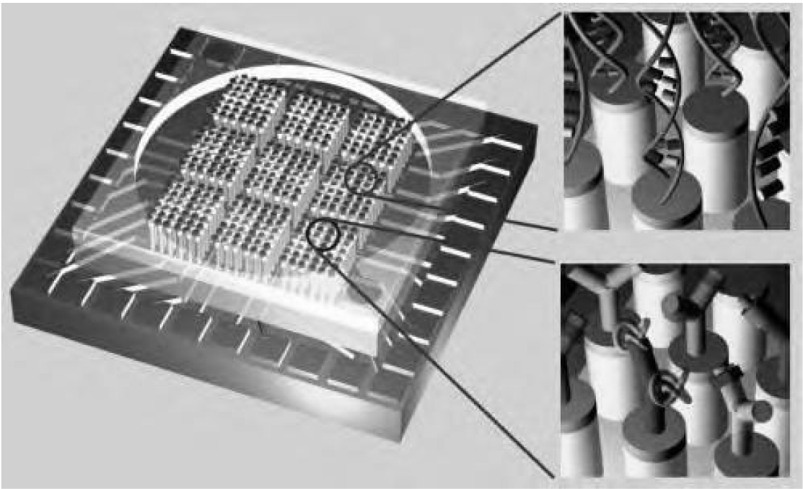
1. Bevezetés - Bioérzékelők
Az immobilizáció jelentősége
Mit befolyásol az immobilizáció?
A biofunkcionális réteggel bíró szenzor
érzékenységét,
szelektivitását,
élettartamát,
stabilitását (megbízhatóságát),
regenerálhatóságát (újrahasználhatóságát).
Multibioszenzorok – receptormátrix
(forrás: www.emeraldinsight.com)‏

Slide 15
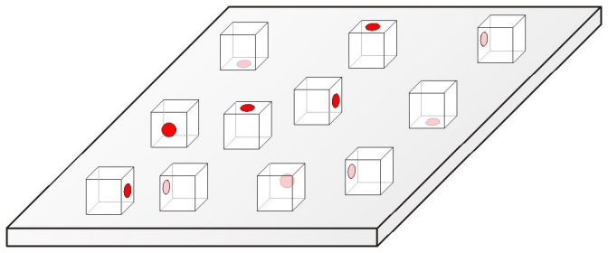
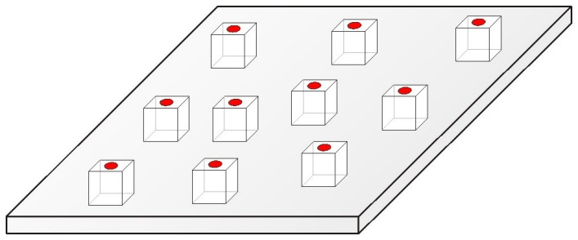
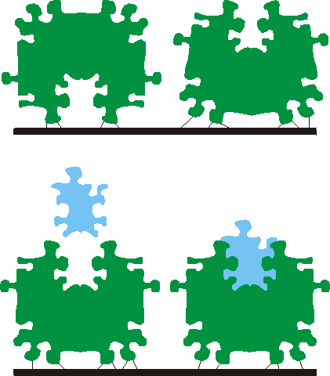
1. Bevezetés - Bioérzékelők
Sok dolog, ami bio…
0,5 - 10 nm
…egyben nano is!
Bármilyen bioreceptorként beépített (immobilizált) molekula (pl. egy enzim) esetében a bioérzékelő optimális működése a nanoszerkezet és nano-orientáció jóságán múlik.
Az aktív centrum torzulása az immobilizáció miatt
Helytelen és működésképtelen orientáció
HELYES IMMOBILIZÁCIÓ

Slide 16
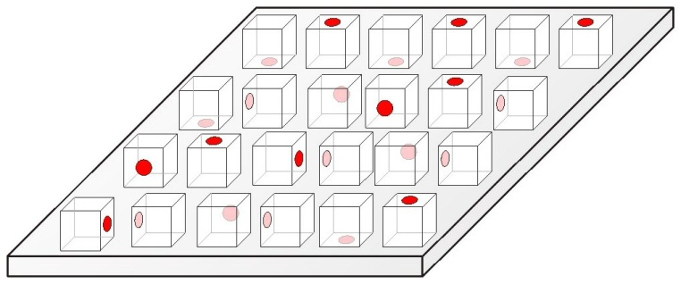
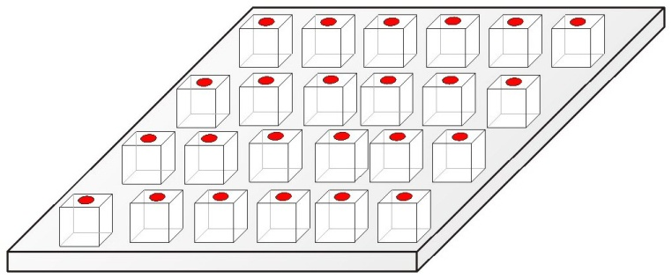
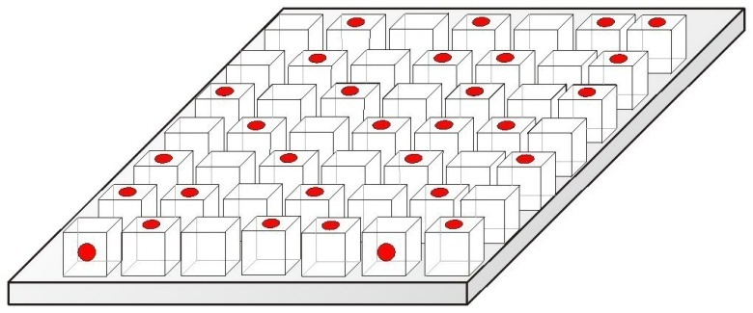
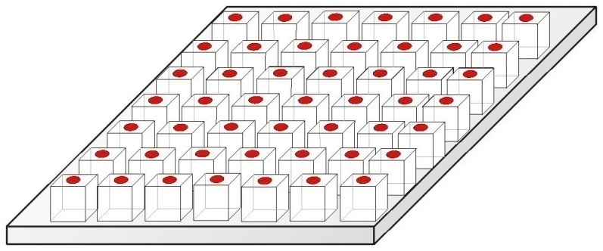
1. Bevezetés - Bioérzékelők
Bioreceptor rétegek nanostrukturáltságának optimalizálása
Mi az optimális felületi borítottság?
Mi az optimális receptor orientáció?

Slide 17
2. Önszerveződő rendszerek
A természet lentről felfelé építkezve hozott létre kifinomult szerkezeteket -> ÖNSZERVEZŐDÉS
Atomok
Fehérjék
Kismolekulák
Virusok
Baktériumok
Állati sejtek

Slide 18
2. Önszerveződő rendszerek
Példák
DNS szétválás és visszacsavarodás az infromáció kiírás (RNS-re) vagy duplikáció (sejtosztódás) alkalmával
Fehérjék harmadlagos és negyedleges szerkezetének (térbeli és többalegységes) kialakulása megfelelő ionerősségű és pH-jú oldatban
Sejtmembrán (félfolyékony lipidkettősrétegű mozaikmembrán), micellák stb.
(sensedu.com-on Langmuir-Blodget technika)‏

Slide 19
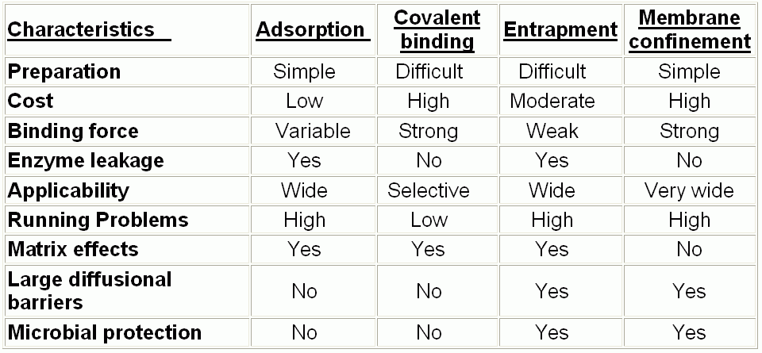
2. Önszerveződő rendszerek
A különböző enzim-immobilizációs technikák általános összehasonlítása
www.lsbu.ac.uk/biology/ enztech/immethod.html

Slide 20
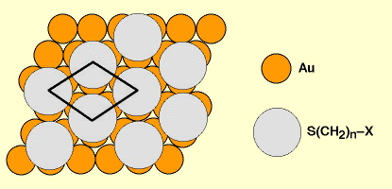
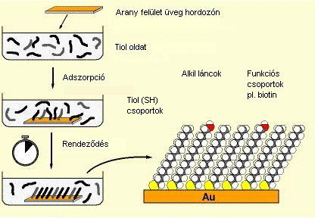
2. Önszerveződő rendszerek
Alkántiol SAM
A tiol alapú SAM technika – valódi önszerveződés
SAM – Self-Assembled Monolayer (önszerveződő monoréteg technika):
a szálas receptor egyik végére egy tiol (SH) csoportot szintetizálunk
a szál másik végén általában hidroxil (OH) csoport -> passziválja a felületet
kén-arany kovalens kötés -> három arany atom közé köt be egy kén
leggyakrabban használt anyag: 6-mercapto-1-hexanol (MCH)‏
(Képek forrása: www.ifm.liu.se/applphys/ftir/sams.html)‏

Slide 21
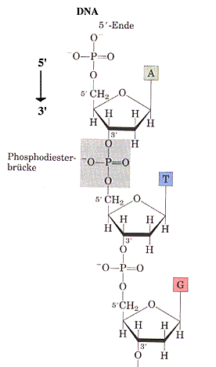
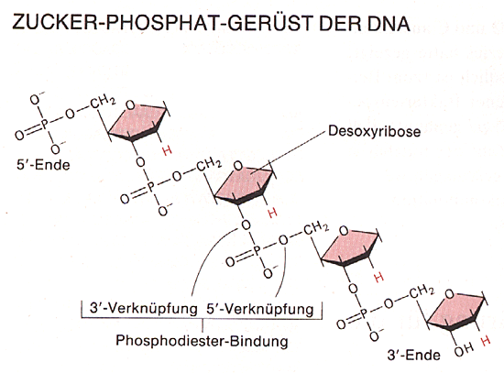
2. Önszerveződő rendszerek
A DNS szerkezete/ 1 – A cukor-foszfát gerinc

Slide 22
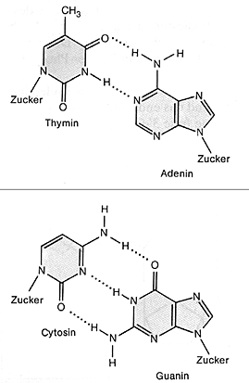
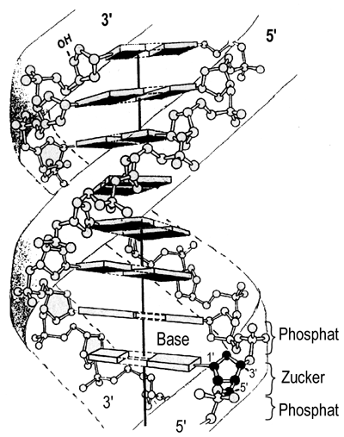
2. Önszerveződő rendszerek
A DNS szerkezete/ 2 – A bázisok

Slide 23
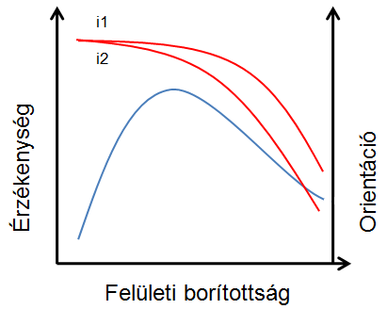
2. Önszerveződő rendszerek
DNS monorétegek
Az ss-DNS orientáció szerepe a szenzor érzékenységében:
érzékenység = f(felületi borítottság, orientáció),
felületi borítottság = g(bázispárok száma, immobilizációs eljárás),
orientáció = h(bázispárok száma, immobilizációs eljárás),
felületi borítottság orientáció.
(Illusztráció)

Slide 24
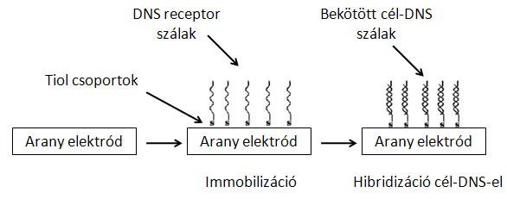
2. Önszerveződő rendszerek
DNS monorétegek – immobilizáció tiol csoporttal
A tiollal felülethez rögzített DNS szálak önmagukban nem alkotnak önszerveződő réteget!
Cél: Az érzékelés szempontjából a DNS szálak primer érzékelő szekvenciájának jól orientáltnak kell lennie = hibridizációs képesség megőrzése
Forrás: S. Liu, Y. Li – 2005
Tiol csoportok
Probléma: A hosszú DNS szálak a negatívan töltött foszfát gerincük miatt adszorpciós jelleggel lefekszenek a felületre
Rövid DNS szálak (bázisszám<24)‏
Hosszú DNS szálak (bázisszám>24)‏
Forrás: Steel, Levicky, 2000

Slide 25
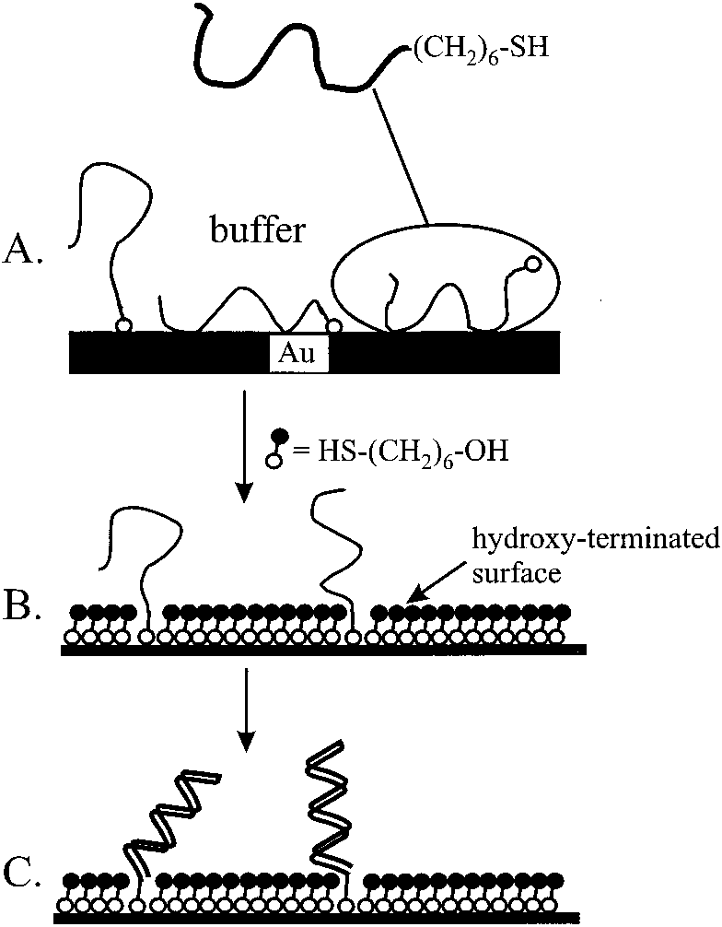
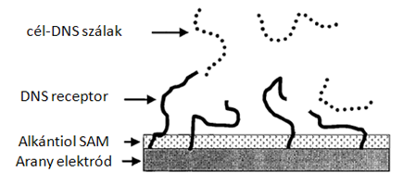
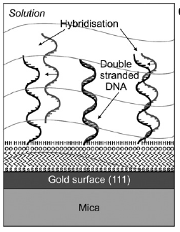
2. Önszerveződő rendszerek
Megoldás 1) DNS + alkántiol SAM
Forrás: A. B. Steel, T. M. Herne – 1998
Megoldás: Az alkántiol SAM ‘passziválja’ az arany hordozó felületét, így a DNS szálak a tiol csoportjaikon kívül nem képesek foszfát csoportjaikkal a felülethez kötni
Ez így már önszerveződő réteg
Gyakran a DNS szál hordozó felőli végére is szintetizálnak MCH-t, így kompaktabb a réteg
Forrás: D. Erts, U. Malinovskis – 2007
Notes:
Szekvenciális vagy ko-immobilzáció is

Slide 26
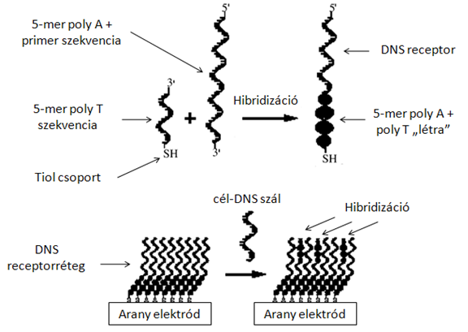
2. Önszerveződő rendszerek
Megoldás 2) DNS-SAM
= „önszerveződő” DNS réteg
Megoldás: Előzetes hibridizációval (annealing) a DNS receptor aranyhoz közeli szakaszát dupla spirállá alakítjuk, így a felépülő réteg kompaktabb, a primer érzékelő szekvencia orientáltsága javul
Forrás és elnevezés: Y. Sakao, F. Nakamura – 2005

Slide 27
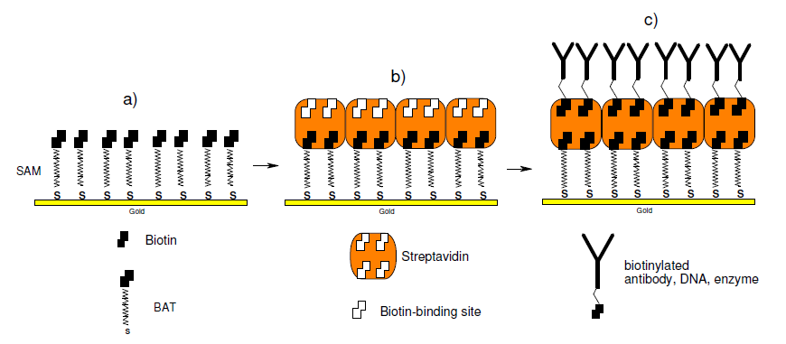
2. Önszerveződő rendszerek
Megoldás 3) biotin-avidin szőnyeg
biotin
PEG linker
alkán szál
tiol
DNS is lehetne
Forrás: Prats-Alfonso– 2008
Notes:
A rajzon lévő antitestek helyett lehet biotinilált DNS-t is használni.
A módszer előnye, hogy a felület könnyebben regenerálható, mert a biotin-avidin kötés könnyebben felszakítható, mint a kén arany kovalens kötés.

Slide 28
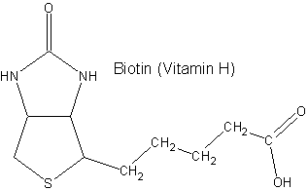
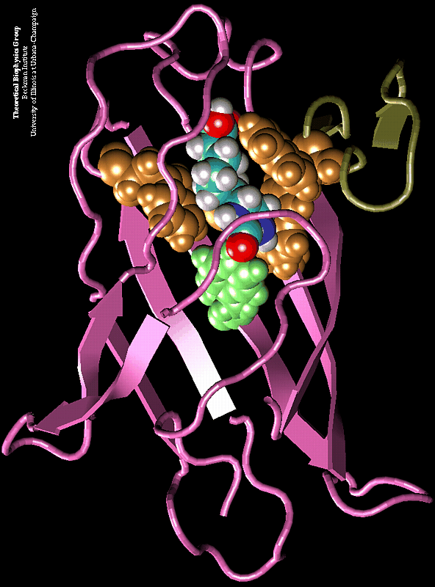
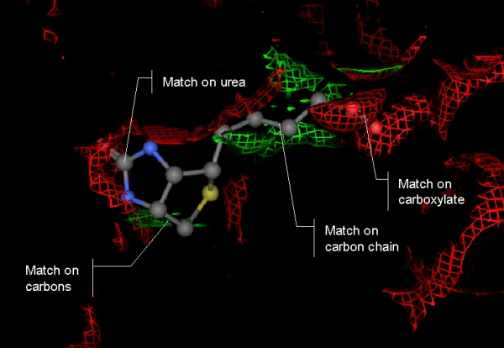
2. Önszerveződő rendszerek
A biotin-avidin komplex
Tipikus kulcs-zár mechanizmus két szerves molekula között
A legerősebb ismert nem-kovalens kötés!
Az avidin aktív centruma
Notes:
The avidin-biotin complex is the strongest known non-covalent interaction (K_{d} = 10⁻¹⁵M) between a protein and ligand !!!

Slide 29
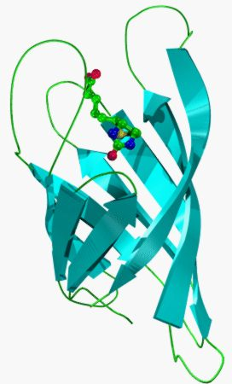
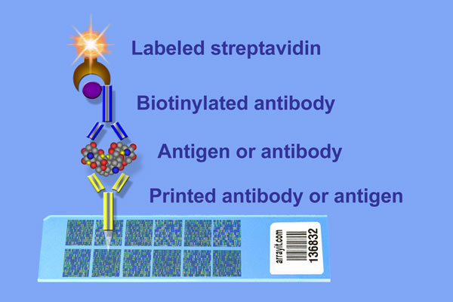
2. Önszerveződő rendszerek
A biotin-avidin komplex
Ezt az erős kötést jelölőmolekulák (labels) rögzítésére is fel lehet használni
Megjelölt sztreptavidin
Biotinilált antitest
Antigén vagy antitest
Nyomtatott antitest vagy antigén
Fehérje chip különböző antitestekkel

Slide 30
2. Önszerveződő rendszerek
Molekuláris lehorgonyozás
(Foto)biotin-sztreptavidin immobilizáció fotolitográfiával kombinálva

Slide 31
2. Önszerveződő rendszerek
Kovalens immobilizáció 1): három amin kötésen alapuló lehetőség

Slide 32
2. Önszerveződő rendszerek
Kovalens immobilizáció 2): szuperaldehiddel aktivált felületek
Nátrium-borohidrát redukció
(NaBH₄)‏
Dehidratálás
(-H₂O)‏
DNS hozzácsatolás
Szuperaldehiddal aktivált felület
Szuperaldehiddal aktivált felület [közbenső állapot]
Szuperaldehiddal aktivált felület [„Schiff” Bázis]
Szuperaldehiddal aktivált felület [hibridizációra kész felület]
Dehidratálás
(-H₂O)‏
Nátrium-borohidrát redukció
(NaBH₄)‏
DNS hozzácsatolás
Szuperaldehiddal aktivált felület
Szuperaldehiddal aktivált felület [közbenső állapot]
Szuperaldehiddal aktivált felület [„Schiff” Bázis]
Szuperaldehiddal aktivált felület

Slide 33
2. Önszerveződő rendszerek
Kovalens immobilizáció 3): üveg aktivációja γ-aminopropil-trietoxy-szilánnal
Üveg
Cél: összekapcsolni a szervetlen (ásványi) felületet szerves csoportokkal
(APTES)

Slide 34
2. Önszerveződő rendszerek
Oligonukleotidok elektrosztatikus immobilizációja aminoszilánnal aktivált felületre
Amiloszilánnal borított hordozó
Módosítatlan DNS

Slide 35
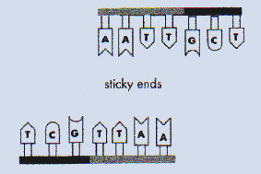
2. Önszerveződő rendszerek
Példa hidrogén kötések alkalmazására
Oligonukleotid receptorok immobilizációja mefelelő felületre lehetséges az előre szintetizált „ragadós végek” segítségével (sticky ends)‏

Slide 36
3. Pásztázó mikroszkópia
DNS monorétegek – az orientáció vizsgálatának fontossága
Az ss-DNS orientáció szerepe a szenzor érzékenységében:
érzékenység = f(felületi borítottság, orientáció),
felületi borítottság = g(bázispárok száma, immobilizációs eljárás),
orientáció = h(bázispárok száma, immobilizációs eljárás),
felületi borítottság orientáció.
(Illusztráció)

Slide 37
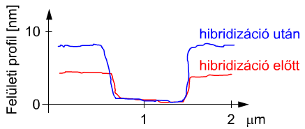
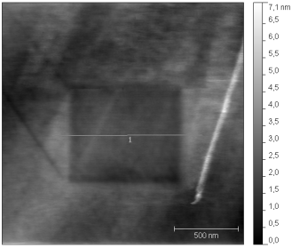
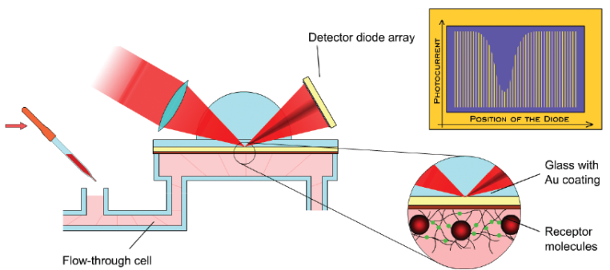
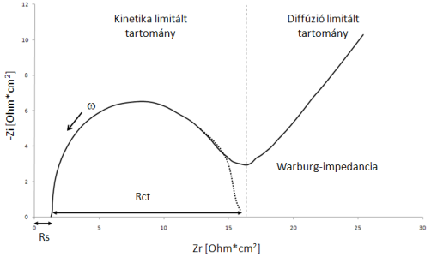
3. Pásztázó mikroszkópia
Pásztázó mikroszkópiás módszerek
Atomerő mikroszkópia (AFM) nanoborotválás
1
A vizsgálataink célja
Optikai módszerek
Felületi plazmon rezonancia képalkotás (SPRi)
2
Elektrokémiai módszerek
Elektrokémiai Impedancia Spektroszkópia (EIS)
3

Slide 38
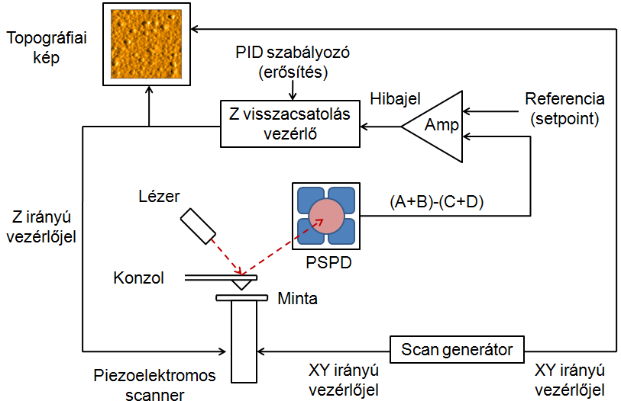
3. Pásztázó mikroszkópia
A képalkotás elve a kontakt üzemmód bemutatásán keresztül

Slide 39
3. Pásztázó mikroszkópia
DNS receptorrétegek vizsgálati lehetőségei
Ritka receptorréteg (<10¹⁰ db/cm)
Pont-spektroszkópia
Erőmérés
Vezetőképesség mérés
Felület pásztázása
Kontakt mód
Tapping mód
B) Sűrű receptorréteg (~10¹² db/cm)
Nanoborotválás (nanoshaving)
Nanobültetés (nanopatchnig, nanografting)
Keresztmetszeti analízis
Ritka DNS réteg tapping-AFM vizsgálata
a) amplitúdó
b) fázis
Forrás: D. Erts – 2003

Slide 40
3. Pásztázó mikroszkópia
A DNS nanoborotválás (nanoshaving) és alkalmazása
Az eljárás elve: a felületre felvitt DNS réteg eltávolítása a pásztázó tű nyomásának növelésével
Utána: Keresztmetszeti analízis

Slide 41
3. Pásztázó mikroszkópia
A pont-spektroszkópia és a nyomóerő szabályozása
Hooke törvénye:
A nyomóerő szabályozása:
Ahol: F: erő [nN], k: rugóállandó [nN/nm], x: Z riányú kitérés [nm], R: a tű és a felület jellemző rugalmassága [nm/mV], U_{sp}: setpoint (referencia) feszültség [mV]

Slide 42
3. Pásztázó mikroszkópia
A mica (csillám) replika készítés transzfer-technológiája
Cél: Atomi simaságú (felületi érdességű) arany vékonyréteg előállítása
MICA-replika
200 nm Au
Ra: 0.108 nm
Forrás: M. Hegner, P. Wagner - 1993

Slide 43
3. Pásztázó mikroszkópia
A DNS nanobeültetés (nanografting/nanopatching) és alkalmazása
DNS molekulák
Alkántiol SAM
Forrás: S. Xu – 2000

Slide 44
3. Pásztázó mikroszkópia
Nanoborotválás a gyakorlatban
Dr. Giampaolo Zuccheri (Bolognai Egyetem) laboratóriumában közösen készített képek
MultiMode AFM – képalkotás folyadékcellában
DNS réteg nanoborotválása (nanoshaving)
A leborotvált DNS réteg vastagsága 1,908 nm!
Szükséges hordozó felületi érdessége
Ra < 0,3 nm!

Slide 45
3. Pásztázó mikroszkópia
A DNS receptor nanobortválás mint „egzotikus” vizsgálati mód elsősorban ORIENTÁCIÓ felőli megközelítés:
Kontakt-AFM kép (Veeco diInnova, saját)
Forrás:
M. Castronovo
2008
d=~1nm

Slide 46
3. Pásztázó mikroszkópia
A nyomóerő szerepe – megoldandó problémák
Tapping-AFM kép
arany
Helytelen nyomóerő:
réteg összenyomás
DNS akkumuláció
„arany borotválás”
Problémák:
rugóállandó
scanner
pozícionálási hiba
~2.5 nm
~20 nm
46

Slide 47
Ellenőrző kérdések:
1. Mit nevezünk bioérzékelőnek? Adjon példát egy bioérzékelőre! Milyen elvi részegységekre tudja felbontani a bioérzékelőket?
2. Mit értünk önszerveződő rendszerek alatt? Mik az önszerveződő monorétegek (SAM)? Adjon példát önszerveződő rendszerekre ill. önszerveződő monorétegekre.
3. Írja le röviden az AFM nanoborotválás (nanoshaving) / nanobeültetés (nanopatching) eljárás elvét DNS monorétegek esetén.

